Slide 1
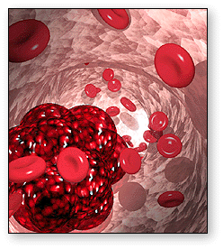
МЕДИЦИНСКИ УНИВЕРСИТЕТ – ПЛЕВЕН
ФАКУЛТЕТ „МЕДИЦИНА
ЦЕНТЪР ЗА ДИСТАНЦИОННО ОБУЧЕНИЕ
Лекция №5
НАРУШЕНИЯ НА ПЕРИФЕРНОТО КРЪВООБРЪЩЕНИЕ –
ЕМБОЛИЯ, ТРОМБОЗА
Доц. д-р Анелия Димитрова, дм
Катедра “Физиология и патологична физиология”
Notes:
1

Slide 2
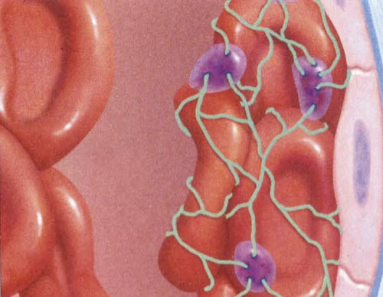
ТРОМБОЗА
Определение: прижизнено образуване по вътрешната повърхност на кръвоностните съдове и сърцето на солидна маса (тромб), съставена от компонентите на кръвта.
Патологичен характер на тромбозата – локализация и последици.

Slide 3
Видове тромби
Според локализацията:
Артериални;
Венозни;
Микротромби;
Сърдечни.
Според разположението
в съда:
Обтурационни;
Пристенни.
Според състава:
Бели (аглутинационни);
Червени (коагулационни);
Смесени (ламинарни).

Slide 4
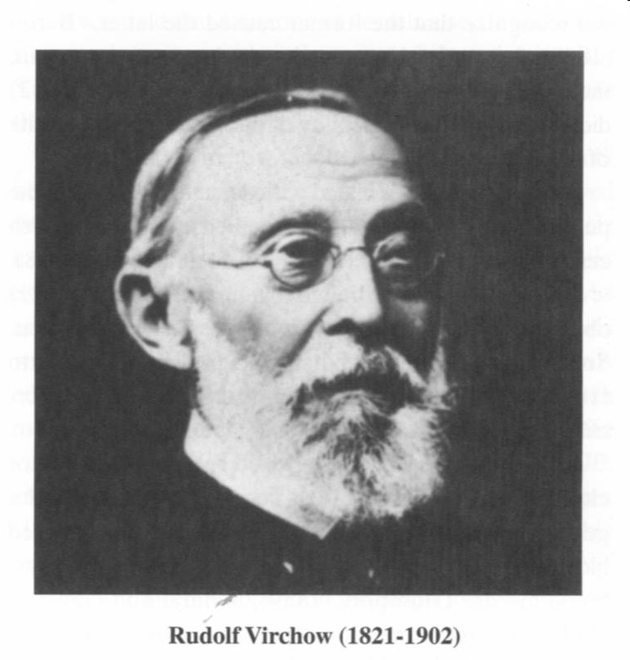
ТРОМБОЗА
Триада на Вирхов (1856 г.):
    Промени в съдовата стена (ендотелно увреждане);
    Промени в кръвния ток (турбулентни движения и стаза);
    Промени в състава и свойствата на кръвта (хиперкоагулация).

Slide 5
ТРОМБОЗА
ЕНДОТЕЛНО УВРЕЖДАНЕ:
Интактният ендотел е главната бариера срещу тромбообразуването;
Базалната мембрана не е тромбогенна;
Доминиращ фактор за тромбоза в артериалната циркулация.

Slide 6
Причини за увреждане на ендотела
Възпалителни (ревматизъм, тромбофлебит, poliarteritis nodosa);
Diabetes mellitus;
Разязвени плаки при атеросклероза;
Радиационно увреждане;
Хемодинамичен стрес при артериална хипертензия;
Оперативни интервенции;
Алергични процеси;
Затлъстяване;
Хемодинамични нарушения при (сърдечна недостатъчност, аневризми, шокови състояния)

Slide 7
Причини за увреждане на ендотела
Химични агенти от:
  Eкзогенен произход (деривати от цигарения дим);
  Eндогенен прозход (хиперхолестеролемия, бактериални токсини или ендотоксини)
Имунологични увреждания при (отхвърляне на трансплантата, отлагане на имунни комплекси).
Всичко, което предизвиква увреждане на ендотела е потенциален тромбогенен агент.

Slide 8
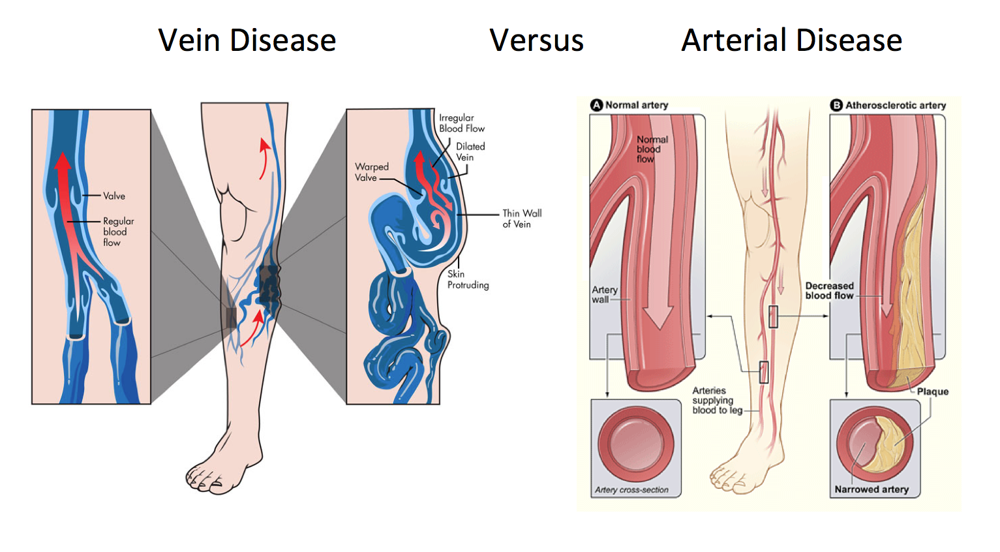

Slide 9
Антитромбогенните свойства на ендотела зависят от:
Образуването и освобождаването на простациклин (PGI₂), азотен оксид, аденозин;
Вътресъдовото разграждане на адениновите нуклеотиди чрез екто-нуклеотидази;
Производство на антитромбогенни субстанции – сиалова киселина и хепарин сулфат;
Активиране на протеин С от ендотелния тромбомодулин.

Slide 10
Промени в кръвния ток
  Турбулентните движения на кръвта водят до контакт на тромбоцитите с ендотела и до
  увреждането му;
  Вихровите движения около отворите на артериите водят до формиране на богати на тромбоцити тромби;
  Забавеният кръвен ток във вените води до активиране на съсирващата система и образуване на червени тромби.

Slide 11
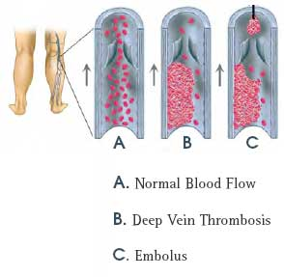

Slide 12
    Промени в състава и свойствата на кръвта (хиперкоагулация)
Първична:
  Увеличаване на коагулационните фактори (фибриноген,протромбин, тромбин,
  фактор VIIa, VIIIa, Xa);
  Увеличаване броя и адхезивността на тромбоцитите;
  Намаляване на инхибиторите на коагулацията (антитромбин III, протеин C и протеин S).

Slide 13
Промени в състава и свойствата на кръвта (хиперкоагулация)
Вторична:
  Карцином в напреднал стадий – секретиране и освобождаване на прокоагулантни продукти от тумора, които активират фактор X директно;
  Оралните контрацептиви – увеличават концентрацията на фибриногена и
  фактори VII, VIII, X;
  Тежка травма или изгаряне - освобождава тъканен фактор и се задейства външния коагулационен път, в същото време намалява активността на фибринолитичната система, тъй като се редуцира тъканния плазминогенов активатор.

Slide 14
Промени в състава и свойствата на кръвта (хиперкоагулация)
  Бременност в последните месеци - повишения синтез на някои плазмени коагулационни фактори в черния дроб и намалената продукция на антитромбин ІІІ, както и от качествени промени в липидния състав на тромбоцитната мембрана.
  Затлъстяване - хиперкоагулация чрез прокоагулантните и антифибринолитични фактори, които се секретират от мастната тъкан,
  Стрес – чрез адреналина, който е индуктор на тромбоцитната агрегация.
  Антифосфолипиден синдром - наличието на висок титър на антитела към кардиолипина – фосфолипид, който в плазмата се свързва с някои протеини (напр. протромбин).

Slide 15
Молекулни механизми на тромбообразуването
Тромбоцитна адхезия;
Тромбоцитна агрегация и реакция на освобождаване;
Активиране на коагулационните механизми;
Активиране на ендогенните инхибитори на тромбообразуването.

Slide 16
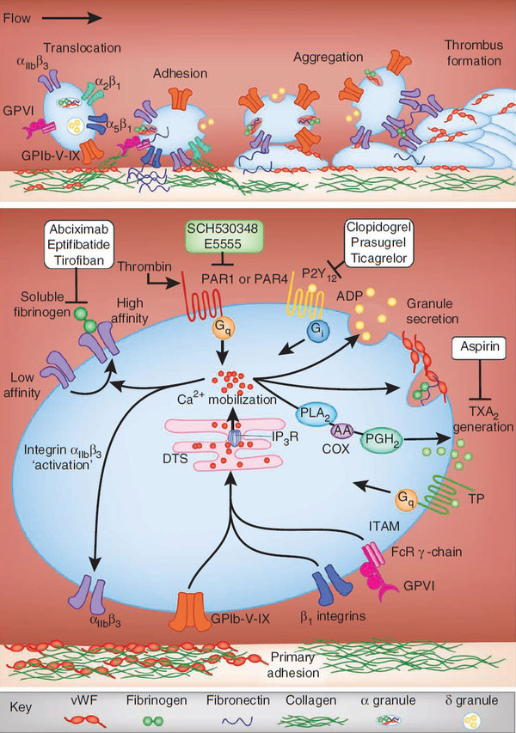

Slide 17
Тромбоцитна адхезия
α – гранули: фибриноген, тромбоцитен растежен фактор (PDGF), тромбоцитен фактор-4, β-тромбомодулин;
β - гранули: метаболитно неактивен ADP и серотонин;
λ - гранули: лизозомни ензими

Slide 18
Гранули | Функция
Алфа Tромбоглобулин Тромбоцитен фактор -4 PDGF Фибриноген, Фактори V & VIII Фактор на Вилебранд(vWF) Плазминоген Фибронектин | Инхибира хепарина; възстановява съдовете Инхибира хепарина възстановява съдовете Образува фибрин Адхезия на тромбоцити Прекурсор на плазмина (фибринолиза) Инхибитор на плазмина Подпомага тромбоцитната адхезия
Плътни (бета) ADP/ATP Калций Серотонин | Тромбоцитен агонист Регулира тромбоцитната активация Вазоконстрикция
Лизозоми Протеолитични, хидролитични ензими | Разграждат матрикса на съдовата стена и други структури

Slide 19
Тромбоцитите се прикрепват към колагена посредством два вида свои рецептори :
1.GpIa/IIa
2.GpVI
Фактор на фон Вилебранд (vWF) - мост между тромбоцитния рецептор GpIb/IX и колагеновите фибри.
Настъпва реакция на освобождаване – от алфа–гранулите, а след това и от dense bodies се секретират съдържащите се в тях компоненти.
Особено важни са калциевите йони и AДФ, от които зависят следващите процеси на тромбоцитна агрегация и активиране на коагулационната каскада.
Освен това по повърхността на тромбоцитите се експресира фосфолипиден комплекс необходим за свързването на калциевите йони и коагулационните фактори от вътрешния коагулационен път.

Slide 20
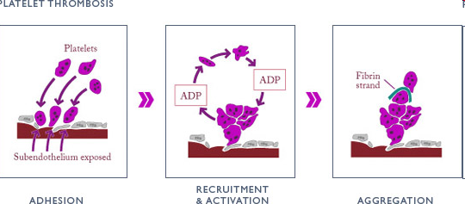
Тромбоза

Slide 21
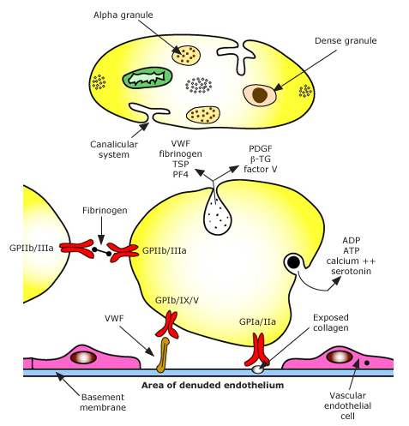
Тромбоза

Slide 22
Тромбоцитна агрегация
Предизвиква се от AДФ и TxA₂ – важен метаболит на арахидоновата киселина.
Тромбоцитите променят формата си и здраво се свързват един с друг, но на този етап процесът е обратим.
С активирането на коагулационната каскада започва образуването на тромбин, който допълнително засилва агрегацията, а по–късно с формирането на фибринови нишки тромбът необратимо се превръща в солидна маса.
Един допълнителен фактор на тромбоцитната агрегация е фибриногенът, който се свързва с тромбоцитните рецептори GpIIb/IIIa, които предварително са активирани от AДФ.
Впоследствие към тромбоцитите се прикрепят левкоцити посредством адхезионната молекула Р–селектин, в тромботичната маса се включват и еритроцити.

Slide 23
Активиране на коагулационната каскада
В резултат на няколко сложни протеолитични реакции се продуцира тромбин, който превръща фибриногена във фибрин
Реакция 1 – вътрешна (контактна) фаза на коагулацията – активиране на вътрешния коагулационен път – фактор ХІІ, високомолекулният кининоген (ВМК) и прекаликреинът (ПК) формират комплекс върху субендотелния колаген, получава се фактор ХІІа, а той активира фактор ХІ и превръща прекаликреина в каликреин.
Реакция 2 – активиране на външния коагулационен път – образува се комплекс от фактор VІІ, калций и ТФ (тъканен фактор, тромбопластин) – липопротеин в клетъчните мембрани, който се проявява след тъканно увреждане, получава се фактор VІІа.

Slide 24
Активиране на коагулационната каскада
Реакция 3 – фактор Х се активира от протеазите генерирани при двете предишни реакции – така тук се осъществява връзката между външния и вътрешния коагулационни пътища.
Реакция 4 – финална фаза: протромбинът (ПТ) се превръща в тромбин в присъствие на фактор V, калций, фосфолипид и фактор Ха. Тромбинът има много ефекти, но най–важният е превръщането на фибриногена във фибрин, който полимеризира в неразтворим гел, впоследствие стабилизиран от фактор ХІІІа.

Slide 25
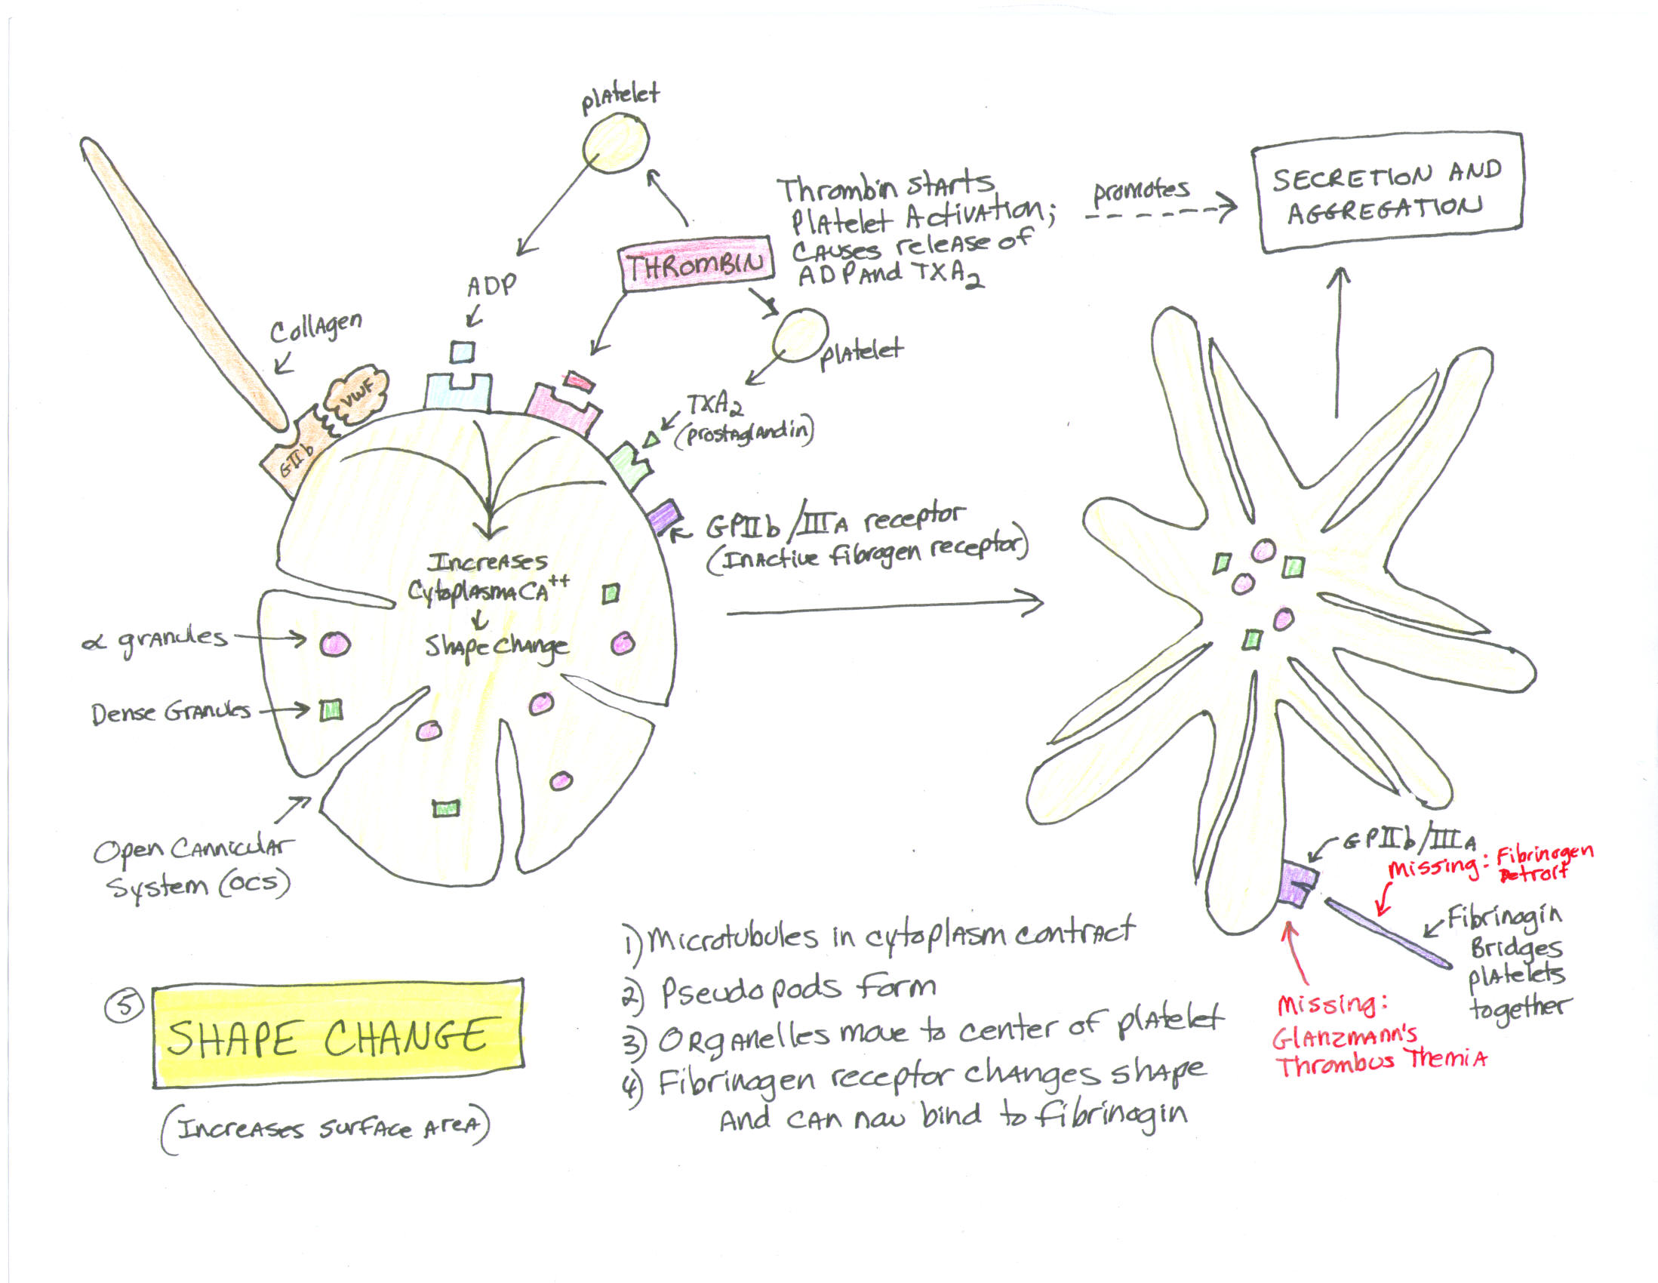
Тромбоза

Slide 26
Активиране на фибринолизата
Лизирането на тромба започва веднага след образуването му чрез активирането на фибринолитичната каскада, чийто краен продукт е протеазата плазмин (фибринолизин).
Неактивният циркулиращ прекурсор плазминоген се разгражда ензимно до плазмин по няколко пътя:
от фактор ХІІа,
от урокиназния тип плазминогенов активатор (u–PA),
от тъканния тип плазминогенов активатор (t–PA), който се синтезира от ендотелните клетки и е най–активен, когато е прикрепен към фибрин.

Slide 27
Активиране на фибринолизата
Плазминогенът може да бъде активиран и от бактериалния ензим стрептокиназа.
Плазминът разгражда фибрина до т.нар. фибрин–деградационни продукти.
Един от тях е D–димер, който се измерва при клинико–лабораторни изследвания и служи за диагностицирането на тромботични състояния.
Свободният плазмин се свързва и инактивира от алфа2–антиплазмин.

Slide 28
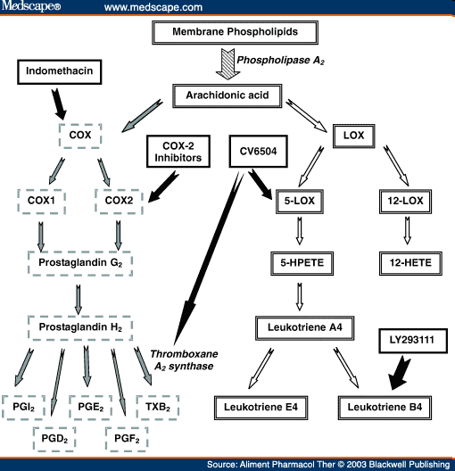
Арахидонова каскада

Slide 29
Последици от тромбозата
        Запушване на съдовете — артерии, вени, мик-роциркулация;
        Източник на емболи — тромбоемболи.
        При запушване на лишена от колатерали артерия се образува некроза (инфаркт) - гангрена на долните крайници при атеросклероза, захарен диабет, облитериращ тромбангиит.
        Венозните тромби обикновено не предизвикват исхемия и дистрофични процеси поради наличието на колатерали и съдове.

Slide 30
Изход от тромбозата
        асептично (ензимно, автолитично)
        разпадане;
        организация чрез заместване със
        съединителна тъкан;
        реканализация;
        септично (гнойно) разпадане.

Slide 31
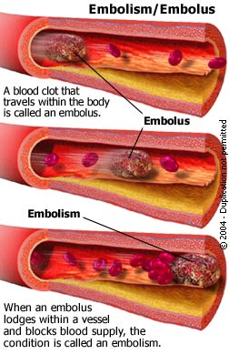
EМБОЛИЯ
Определение: Емболията е процес на пренасяне с кръвния ток и запушване на съдовата система от абнормна маса (твърда, течна или газообразна), наречена ембол.

Slide 32
Видове
Ендогенна емболия:
Тромбоемболия
Атероемболия
Газова
Метастатична
Мастна
Амниотична
Екзогенна емболия:
Въздушна
Газова
Мастна
Бактериална
Паразитна
Плътни чужди тела

Slide 33
Видове
В зависимост от източника на емболи:
  Сърдечни емболи – от лявата част на сърцето (от лявото предсърдие, инфаркт на лявата камера, вегетации при ендокардит);
  Артериални емболи – от артериите на мозъка, слезката и бъбреците;
  Венозни емболи - в пулмоналните артерии;
  Лимфни емболи – могат също да се образуват.

Slide 34
Видове
В зависимост от кръвния ток се наблюдават две специални форми на емболия:
Парадоксална – при наличие на персистиращ отвор между клапите;
Ретроградна – движението на ембола не се подчинява на хемодинамичните закони, а на силата на тежестта си.

Slide 35
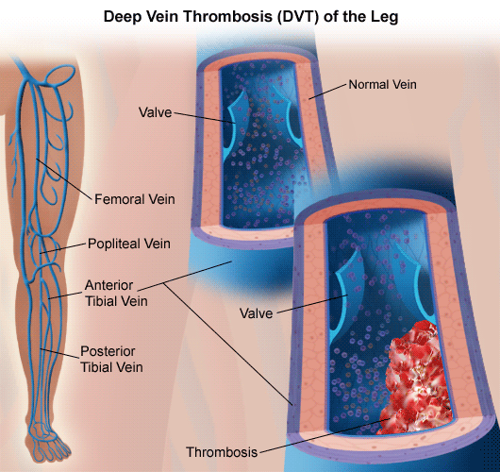
Видове
В зависимост от локализацията си:
Емболия в малкия кръг на кръвообръщение;
Емболия в големия кръг на кръвообръщение;
Емболия в системата на порталната вена.

Slide 36
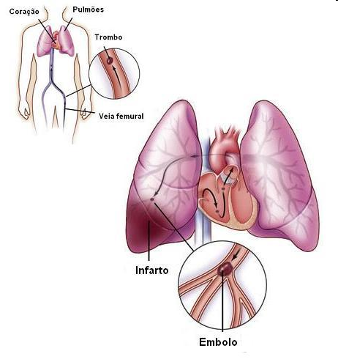
Емболия в малкия кръг на кръвообръщение
Белодробна емболия:
При запушване на ствола на a. pulmonalis - внезапна сърдечна смърт;
При запушване на клон на a. pulmonalis - белодробен инфаркт;
При запушване на периферни разклонения -интраалвеаларни кръвоизливи, без тъканна некроза.

Slide 37
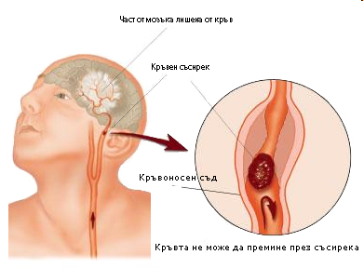
Емболия в големия кръг на кръвообръщение
При патологични процеси в лявата половина на сърцето, при които се образуват тромби върху ендокарда;
Тромбообразуване в артериите на големия кръг на кръвообръщение с последваща тромбоемболия;
Обтуриращи тромби в средните и малки артерии - рядко емболизират!

Slide 38
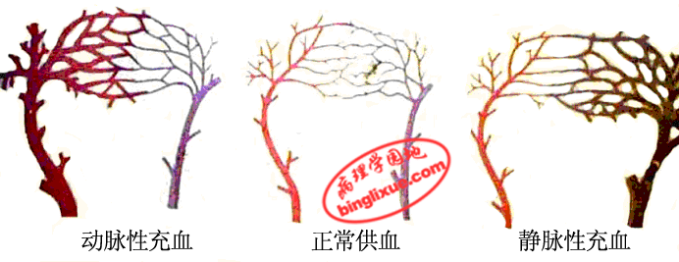
Кои патологични процеси в периферното кръвообръщение са изобразени?

